Slide 1
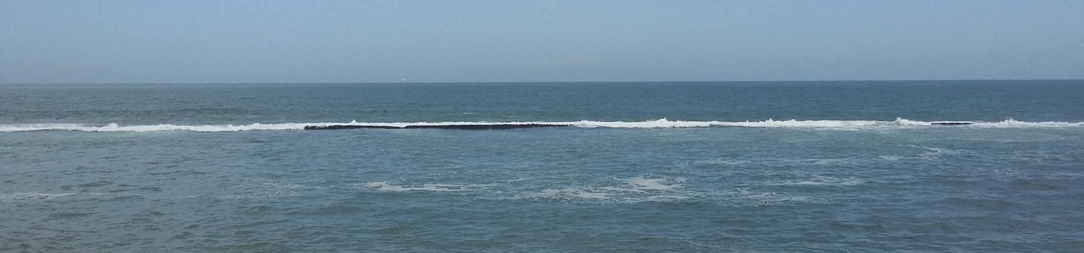

Next Generation Services
Partenaire de
Présentation Générale

Slide 2
Qui sommes-nous?

Slide 3



9, rue des Frères Bonneff
95870 – BEZONS (France)
Quartier DJIDJOLE – Près Ecole la Sagesse
22 BP 39 – LOME (TOGO)
Votre contact pour toute information concernant ce document est :

